Slide 1
Kompozicija

Slide 2
Kaj je kompozicija?
Beseda izhaja iz latinske besede »compono«, ki pomeni:
sestaviti,
združiti,
zbrati.

Slide 3
Kompozicija pomeni
postaviti elemente v neko razmerje.
Skladatelji sestavljajo tone in zvoke v neko razmerje in tako nastane glasbena kompozicija (pesem, skladba). Od tega, kako bodo sestavili elemente (tone, zvoke, ritem) je odvisno, kakšna bo pesem.
Podobno je pri likovni umetnosti. Likovnik sestavlja oblike in tako naredi celoto.

Slide 4
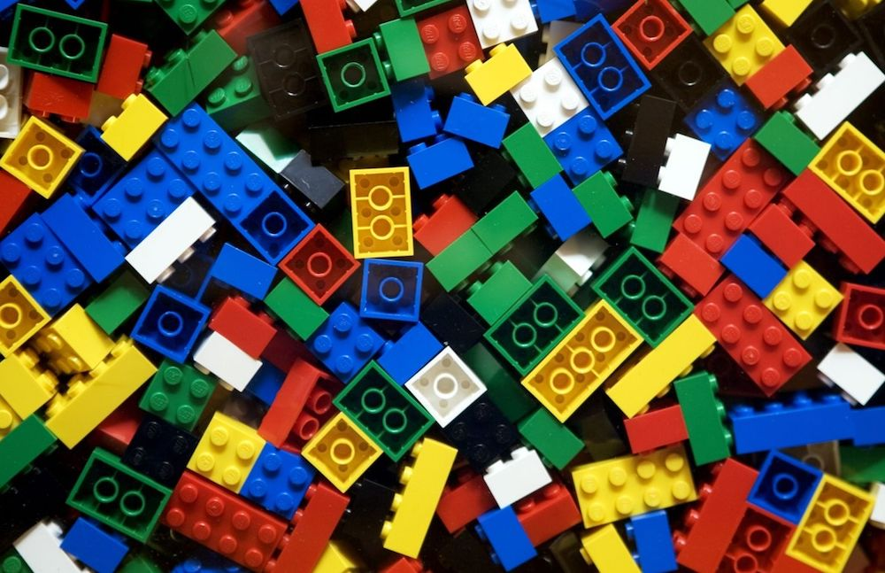
Povedano enostavno:
Na koliko različnih načinov lahko sestaviš takšen kup kock?

Slide 5
Res je, na mnogo!
Če imaš kup lego kock, imaš veliko možnosti kako jih boš sestavil/a in od tvoje odločitve kako bodo deli med seboj sestavljeni, je odvisno kakšna bo kompozicija – celota.

Slide 6
Vrste kompozicij:
Navpična (vetikalna)
Poševna (diagonalna)
Vodoravna (horizontalna)
Trikotna
Krožna
Simetrična
Statična
Razgibana

Slide 7
Poglejte si primere različnih kompozicij in poskušajte ugotoviti kaj je za njih značilno:

Slide 8
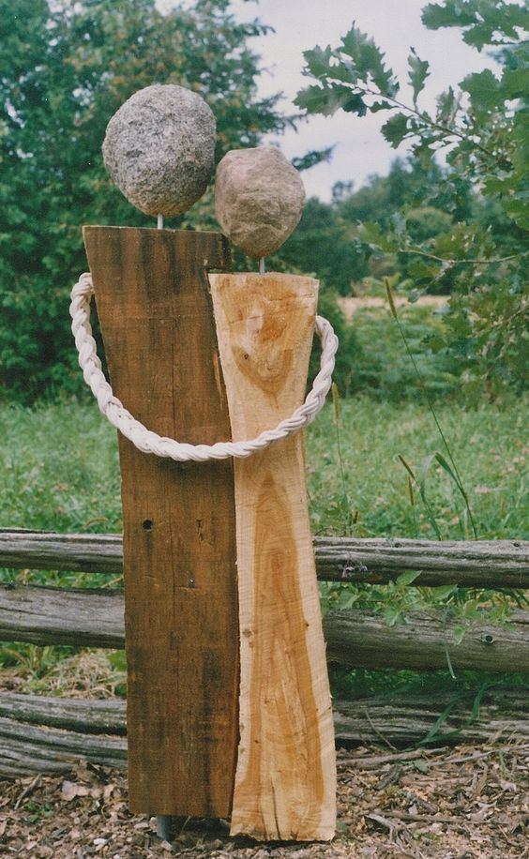
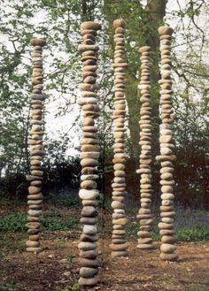
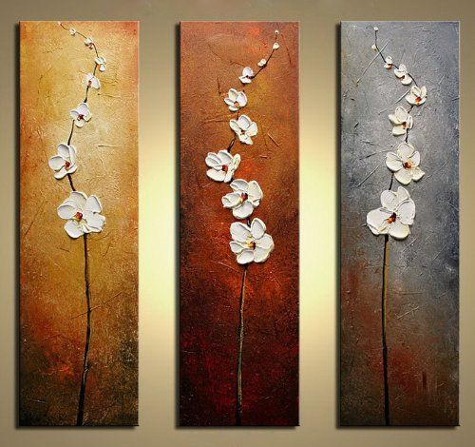
Navpična (vertikalna) kompozicija

Slide 9
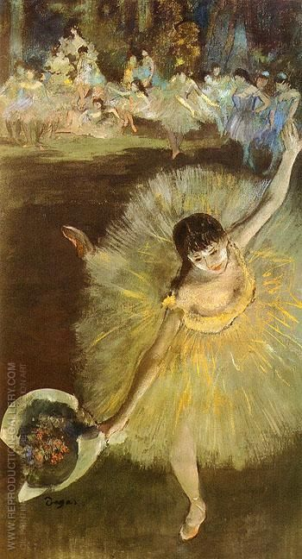
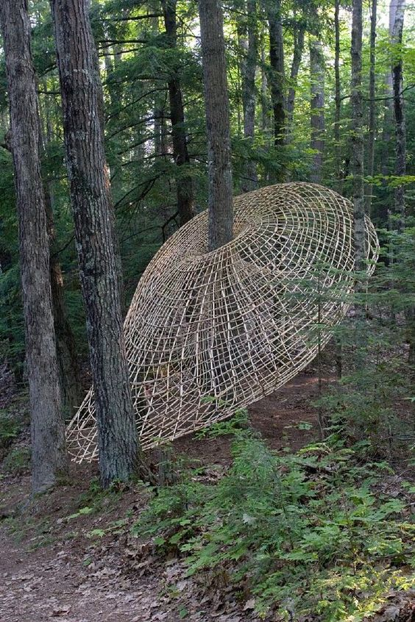
Poševna (diagonalna) kompozicija

Slide 10
Vodoravna (horizontalna) kompozicija

Slide 11
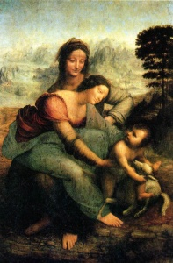
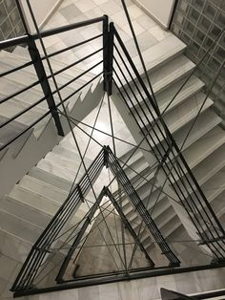
Trikotna kompozicija

Slide 12
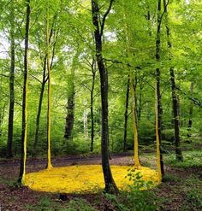
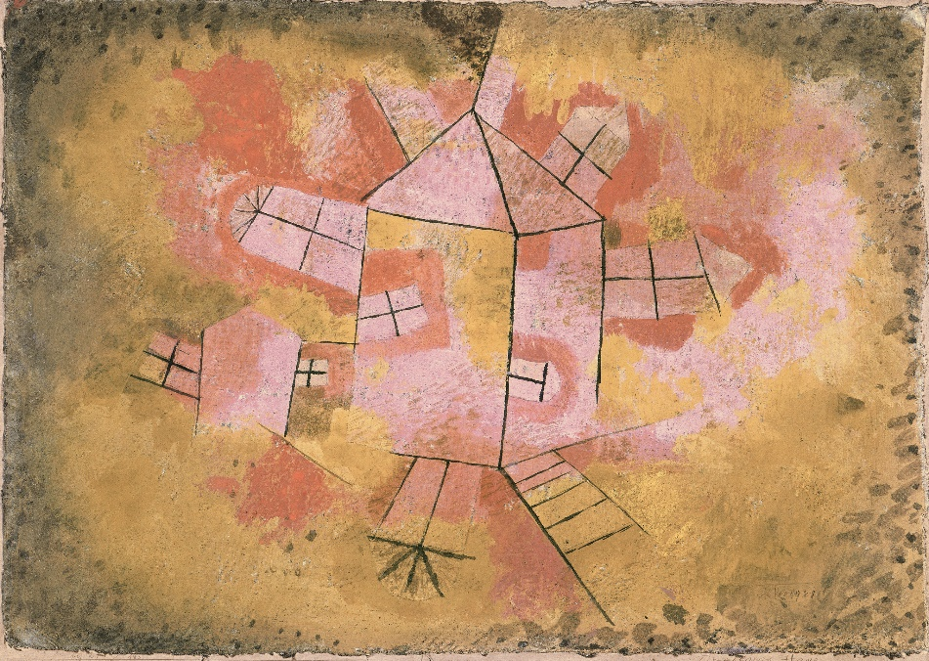
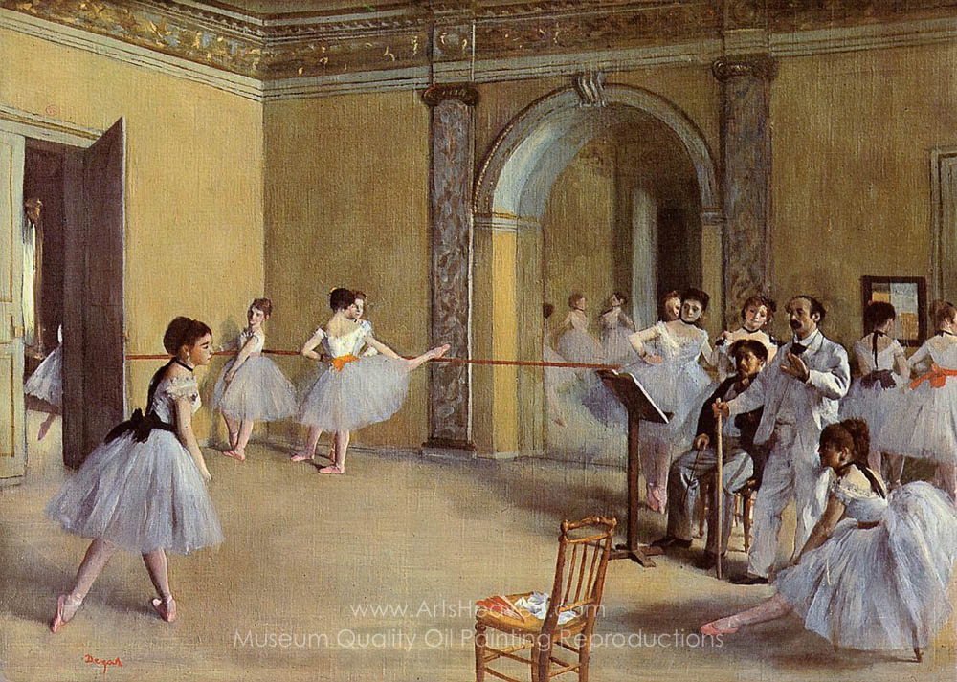
Krožna kompozicija

Slide 13
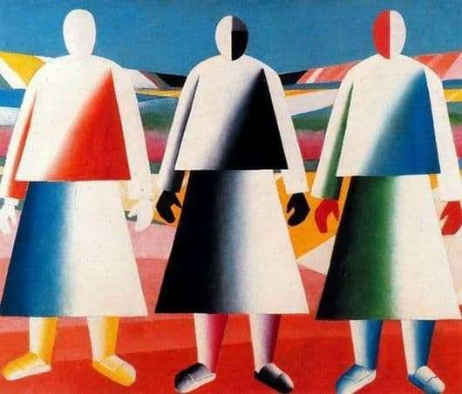
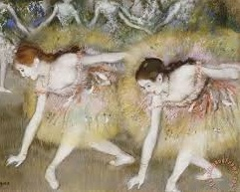
Simetrična kompozicija

Slide 14
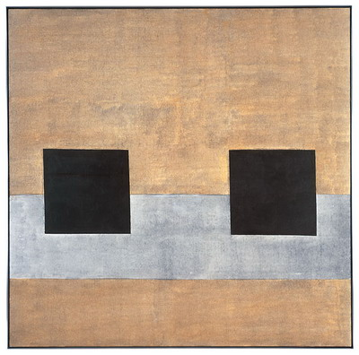
Statična/toga kompozicija

Slide 15
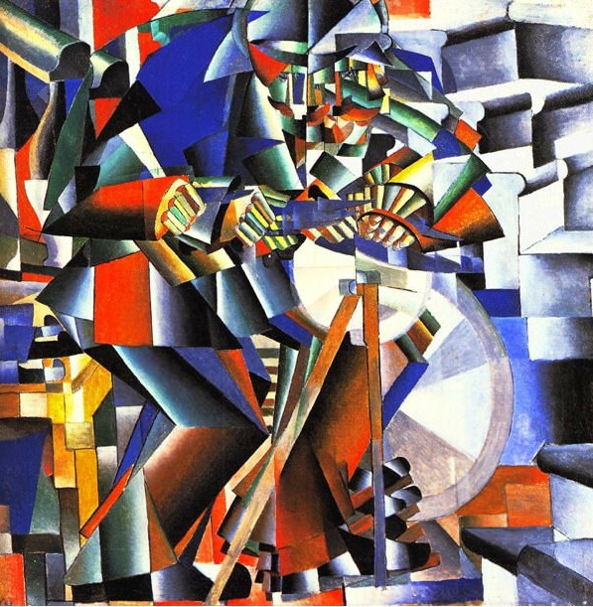
Razgibana kompozicija

Slide 16
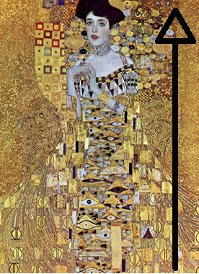
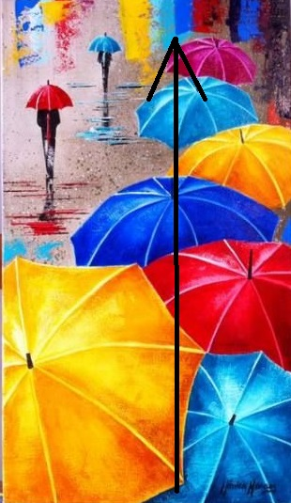
Si ugotovil/a kaj je značilno za navpično (vertikalno) kompozicijo?
Poudarjena je navpična smer.
Oblike so razporejene po formatu v
navpični smeri.
Vzbuja občutek rasti.

Slide 17
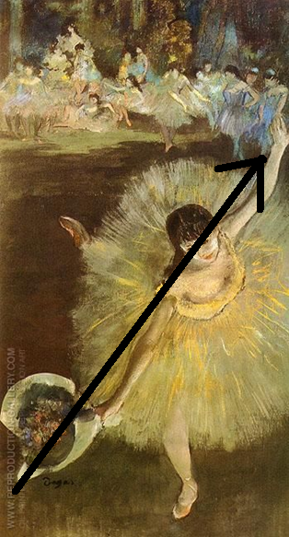
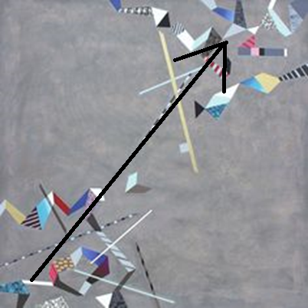
Poševna (diagonalna) kompozicija
Poudarjena je poševna smer.
Oblike so razporejene po formatu v
poševni smeri.
Daje vtis gibanja.

Slide 18
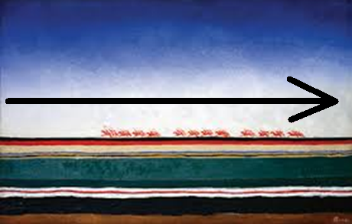
Vodoravna (horizontalna) kompozicija
Poudarjena je vodoravna smer.
Oblike so razporejene po formatu v
vodoravni smeri.
Daje vtis umirjenosti.

Slide 19
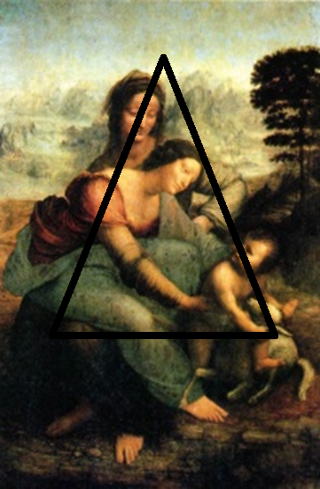
Trikotna kompozicija
Poudarjen je trikotnik.
Oblike so razporejene po formatu
tako, da tvorijo trikotnik.

Slide 20
Krožna kompozicija
Poudarjena je krožna smer.
Oblike so razporejene po formatu
tako, da tvorijo krog/elipso.
Daje vtis zaprtosti, sklenjenosti,
krožnega gibanja.

Slide 21
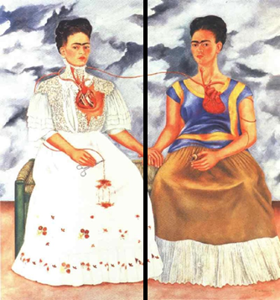
Simetrična kompozicija
Poudarjena je simetrija.
Leva in desna stran se malo
razlikujeta.
Daje vtis urejenosti.

Slide 22
Statična/toga kompozicija
Kompozicija je tako zelo simetrična,
da rečemo, da je že toga oziroma
„dolgočasna“.

Slide 23
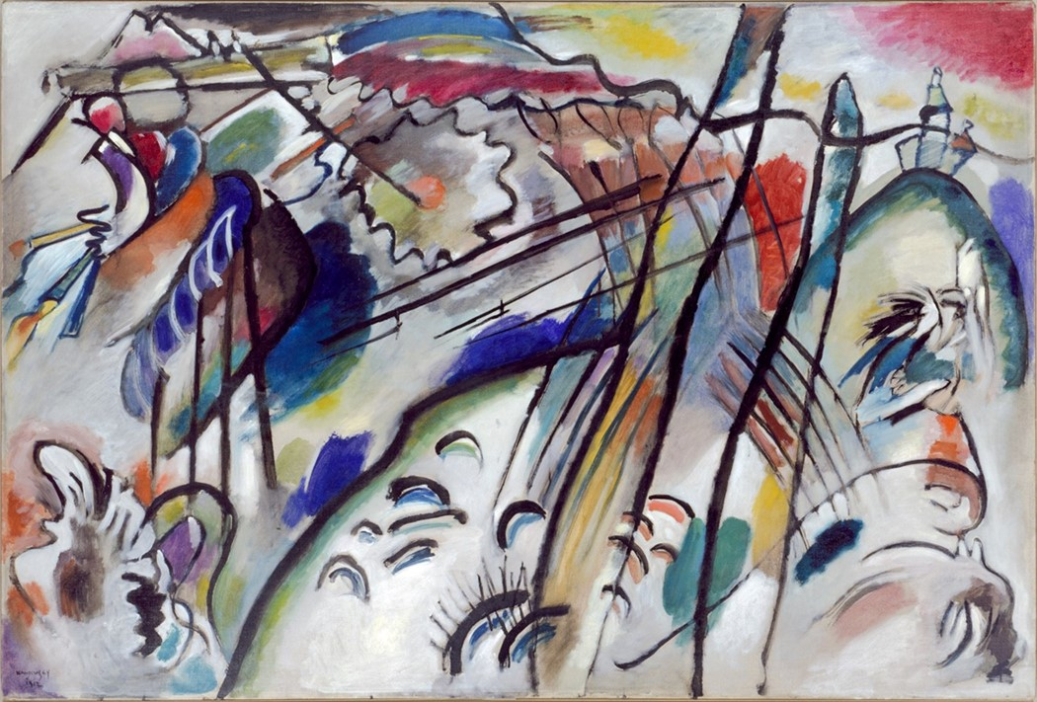
Razgibana kompozicija
Kompozicija je tako zelo razgibana,
da ni poudarjena nobena smer. Po navadi
je na razgibanih kompozicijah veliko
število oblik.
Vzbuja občutek dogajanja, nereda.

Slide 24
Sedaj pa naloga …

Slide 25
Tudi ko postavljamo hrano na krožnik, oblikujemo kompozicijo.

Slide 26
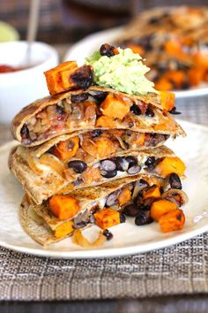
Naloga:
V naslednjih dneh se poigrajte s tem, na koliko različnih načinov lahko postavite hrano na krožnik (ob zajtrku, malici, kosilu ali večerji).
Ali pa kako pripravite celotno mizo (pogrinjke, pribor, krožnike).
Pozorni bodite na to, da zgleda lepo.

Slide 27
Izberite si tri kompozicije in v tri različne kompozicije postavite hrano na krožnike/pripravite mizo. Naj bodo kompozicije lepe, očesu prijetne.
Izogibajte se oblikovanju obrazov in drugih prepoznavnih oblik.

Slide 28
Fotografije ustrezno poimenujte (npr. krožna kompozicija)
Če fotografij na telefonu na morete poimenovati, mi lahko pošljete sporočilo in v sporočilu poveste – prva fotografija je _________ kompozicija, druga je ___________ kompozicija in tretja je _________ kompozicija.
Tri kompozicije naj bodo različne.

Slide 29
Kaj mi pošljite?
Pošljite fotografije treh različnih kompozicij, ki jih oblikujete s hrano na krožniku ali celotno postavitev na mizi.
Fotografije naj bodo lepe (estetske), bodite pozorni na to, kaj je v ozadju …
Fotografije ustrezno poimenujte.

Slide 30
Do kdaj?
Fotografije kompozicij mi pošljite na urska.jeraj@os-brinje.si do 29. 5. 2020 do 15:00.
Če imate kakšno vprašanje v zvezi z nalogo, mi brez zadržkov pišite in z veseljem vam bom odgovorila.

